Slide 1
Проект
«Советы взрослым от детей»
Яценко Л.Н.,
Фаник А. М.
воспитатели
МБДОУ №77 «Бусинка»
Г. Сургут
2021г

Slide 2
Цель:
Дать каждому ребенку основные понятия опасных для жизни ситуаций и способах их предотвращения на рабочем месте. задачи:
* Сформировать представления о профессиях в детском саду, условиях труда
* Расширить общий кругозор воспитанника о правилах безопасного поведения в бытовых условиях
* Формирование навыков и модели безопасного поведения в быту

Slide 3
Тип проекта: нормотворческий
Продолжительность: краткосрочный
Образовательные области:
* Социально – коммуникативная
* Познавательная,
* Речевая
* Художественно – эстетическая
* Физическая
Участники проекта: дети подготовительной группы, воспитатели, сотрудники д/сада, родители воспитанников.

Slide 4
Нормативные документы
Министерство образования и науки Российской Федерации (Минобрнауки) Департамент общего образования от 28.02.2014 г. №08-249 "Комментарии к ФГОС ДО"
Постановление об утверждении санитарных правил СП 2.4. 3648 – 20 от 28.09. 2020 «Санитарно – эпидемиологические требования к организациям воспитания и обучения, отдыха и оздоровлению детей и молодежи»
Приказ Министерства образования и науки Российской Федерации (Минобрнауки России) от 17 октября 2013 г. N 1155 г. Москва "Об утверждении федерального государственного образовательного стандарта дошкольного образования»

Slide 5
Актуальность проекта
Один из главных критериев уровня жизни человека – это безопасность. Безопасность ребенка – это одна из основных забот как родителей, так и педагогов детского сада. Это не просто усвоенные детьми знания, а правильное поведение в различных жизненных ситуациях, в том числе и неожиданных. Дошкольников необходимо научить понимать, при каких условиях среда обитания безопасна для жизни и здоровья, как разумно и правильно вести себя в разных жизненных ситуациях.
Современное дошкольное образовательное учреждение представляет собой сложную систему, компонентами которой в первую очередь являются люди, материальные средства, сложное техническое оборудование. Все, что окружает человека во время его работы, жизнедеятельности, требует особого внимания, поэтому должны быть предприняты определенные меры по обеспечению безопасности жизни воспитанников и охраны труда разных категорий сотрудников.
Так как тема безопасности детей в быту сегодня особенно актуальна, мы решили на примере условий труда некоторых профессий взрослых детского сада рассказать детям о необходимости соблюдать правила безопасности на рабочем месте.
Именно в дошкольном возрасте закладывается фундамент жизненных ориентировок и стереотип поведения в окружающем нас мире.

Slide 6
Этапы проекта
I этап (подготовительный)
* Чтение детской и познавательной литературы о профессиях
* Беседы о профессиях
* Просмотр роликов о профессиях
* Обсуждение правил безопасности на рабочем месте
* Обсуждение последствий неправильного поведения
II этап (основной)
* Экскурсии на рабочие места отдельных работников детского сада
* Рассказ сотрудника о своей профессии
* Выявление ситуаций, приводящих к нежелательным последствиям
* Обсуждение вариантов поведения в той или иной ситуации и тех нежелательных последствий, которые могут возникнуть
III этап (обобщающий)
* Изображение нежелательных последствий неприемлемого поведения
* Рассказ детей о тех последствиях, к которым может привести обсуждаемая ситуация
* Обсуждение и зарисовывание правил безопасного поведения
* Объяснение детьми правил безопасного поведения на рабочем месте
* Оформление альбома с правилами безопасного поведения для каждой профессии
* Дидактические игры, сюжетно – ролевые игры по профессиям
* Презентация альбомов с правилами сотрудникам детского сада

Slide 7
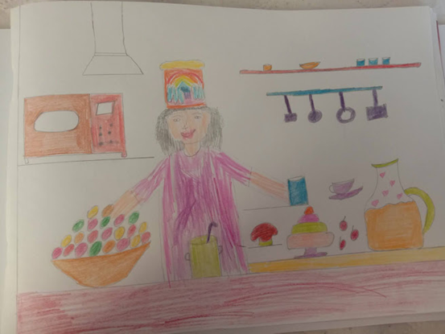
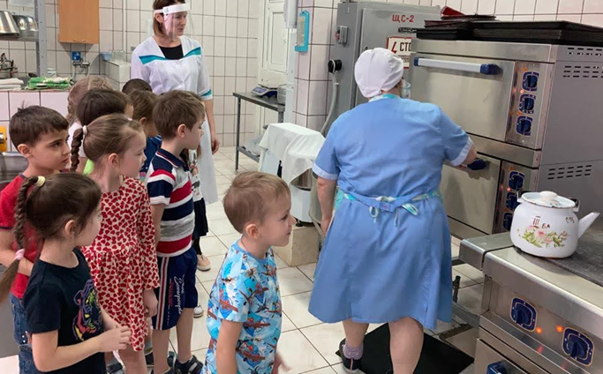
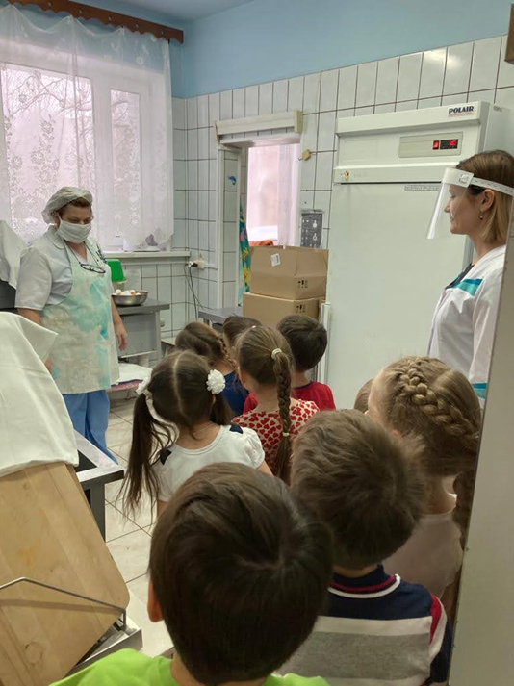
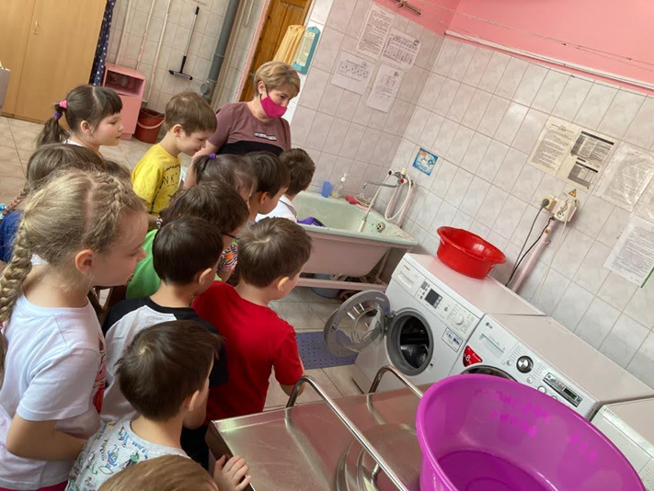
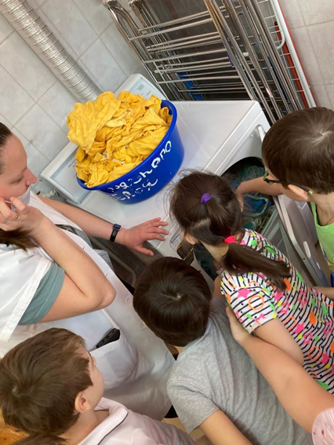
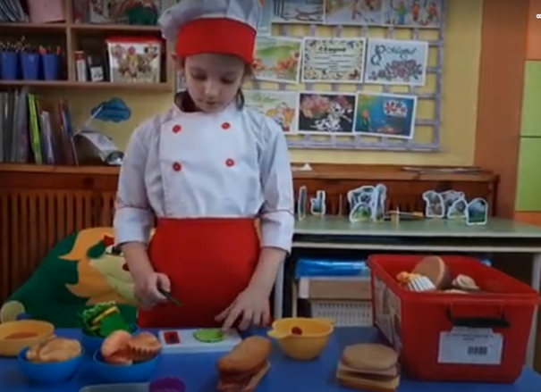
- Беседы о профессиях, обсуждение правил безопасности на рабочем месте, обсуждение последствий неправильного поведения
- Экскурсии на рабочие места отдельных работников детского сада
- Сюжетно-ролевые игры по профессиям
- Дидактические игры
- Просмотр роликов о профессиях
- Чтение детской и познавательной литературы о профессиях
- Рисование обсуждаемых ситуаций

Slide 8
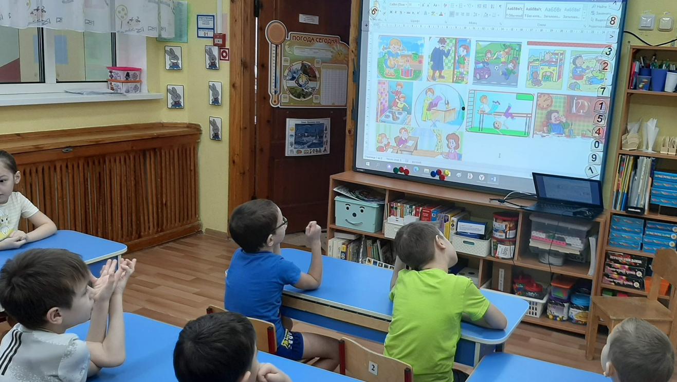
Выявление ситуаций, приводящих к нежелательным последствиям

Slide 9
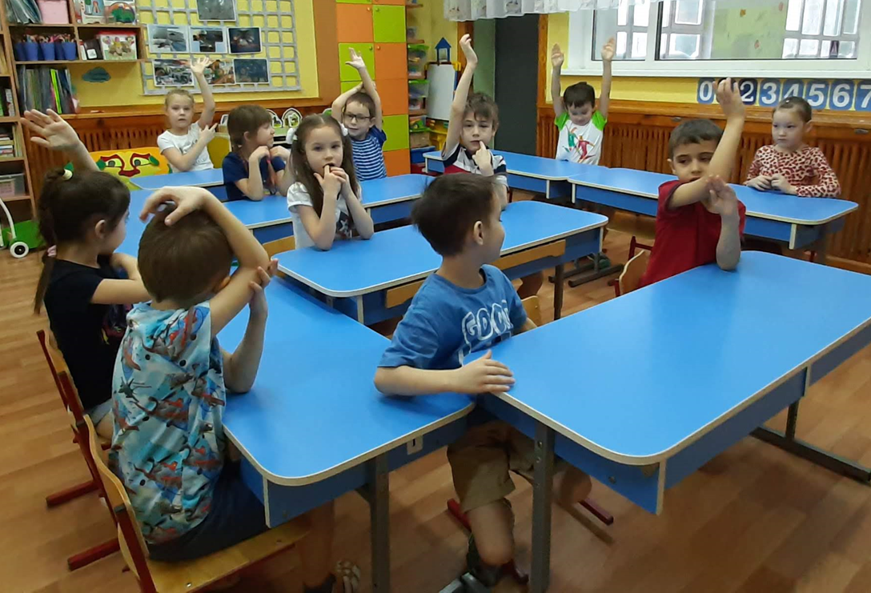
Обсуждение вариантов поведения в той или иной ситуации и тех нежелательных последствий, которые могут возникнуть

Slide 10
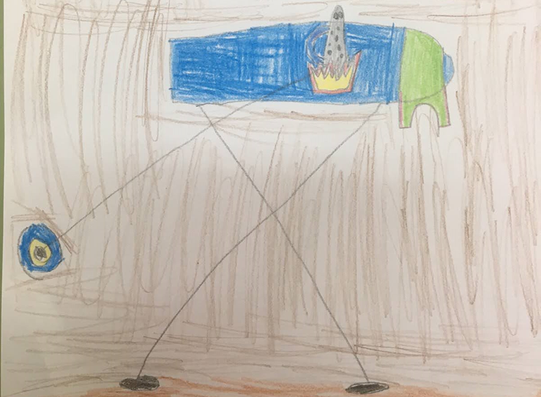
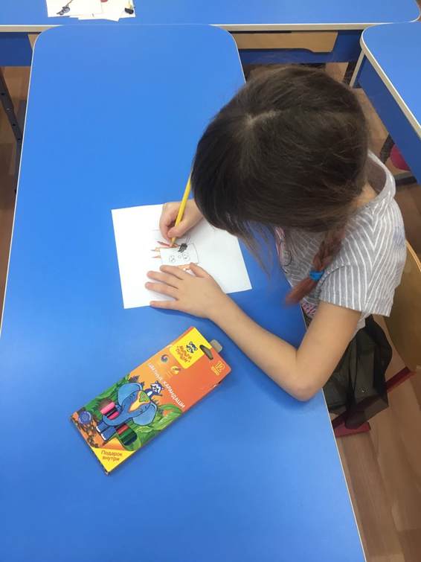
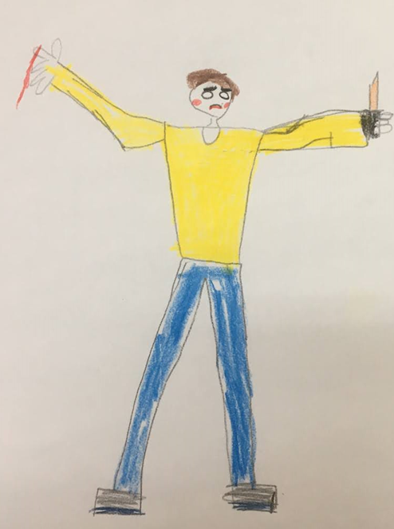
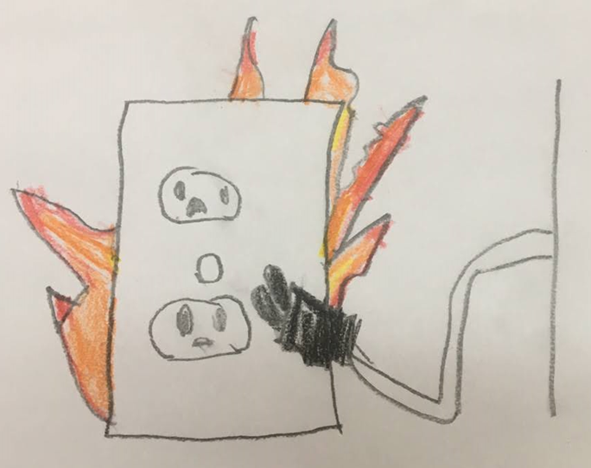
Изображение нежелательных последствий неприемлемого поведения

Slide 11
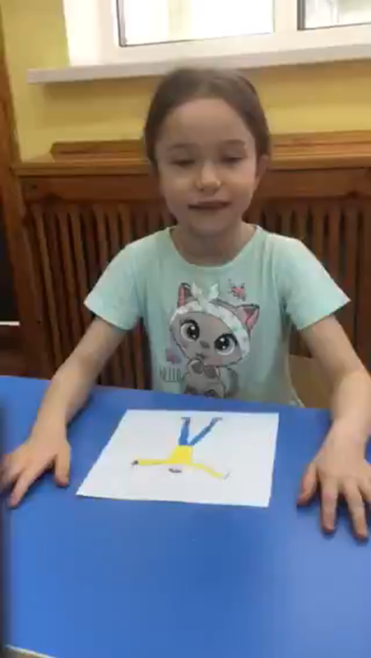
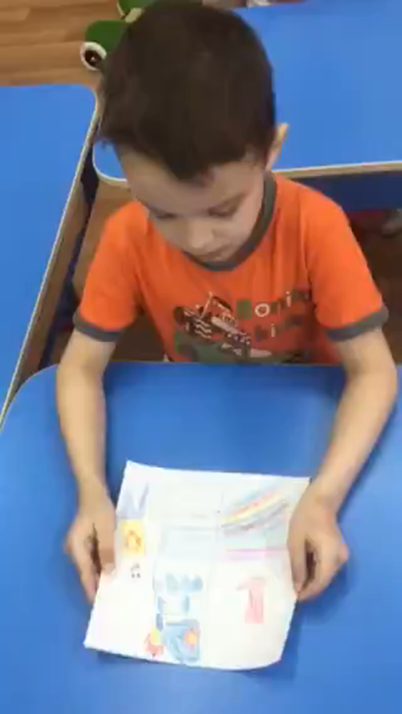
Рассказ детей о тех последствиях, к которым может привести обсуждаемая ситуация

Slide 12
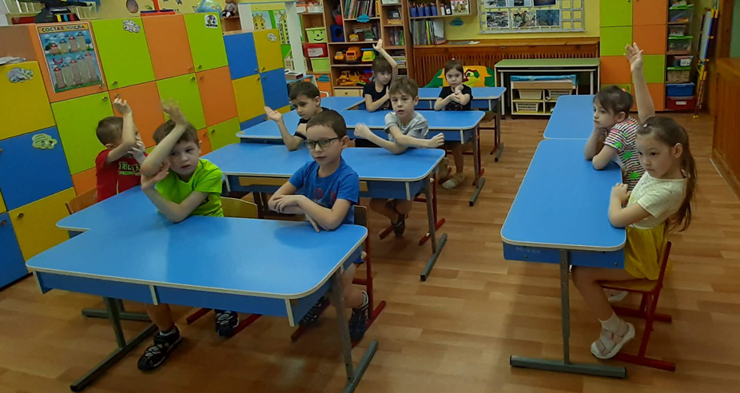
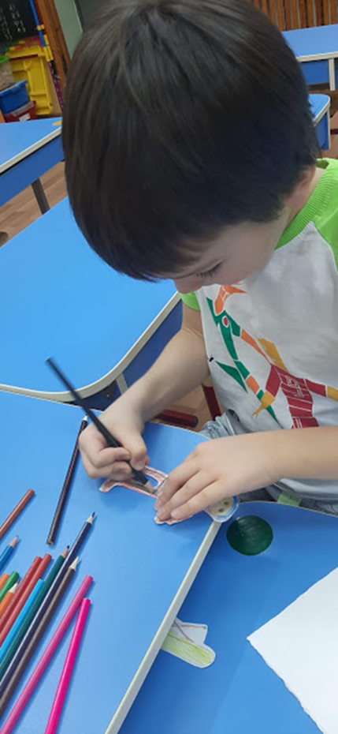
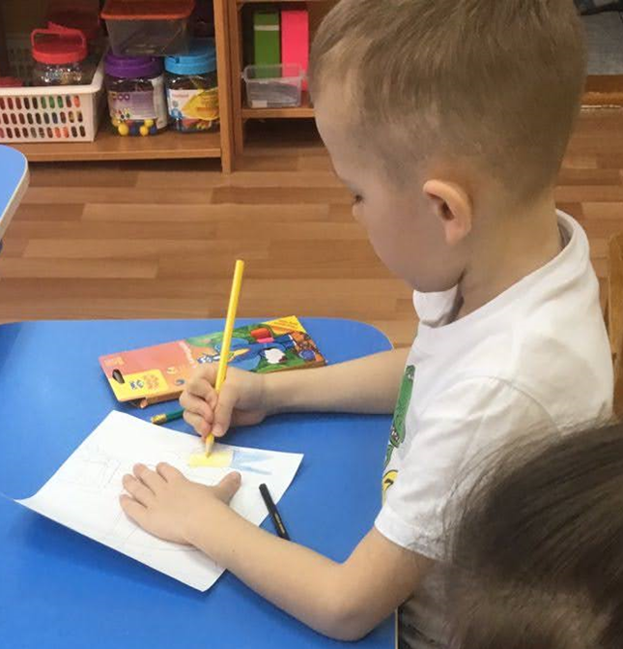
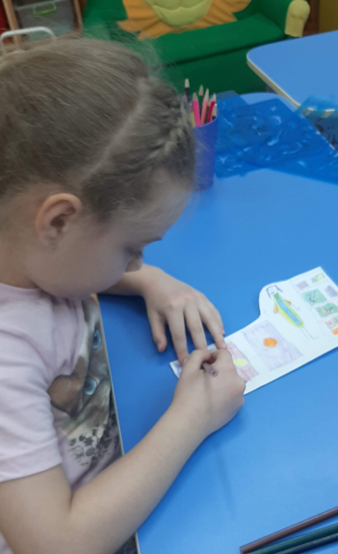
Обсуждение и зарисовывание правил безопасного поведения

Slide 13
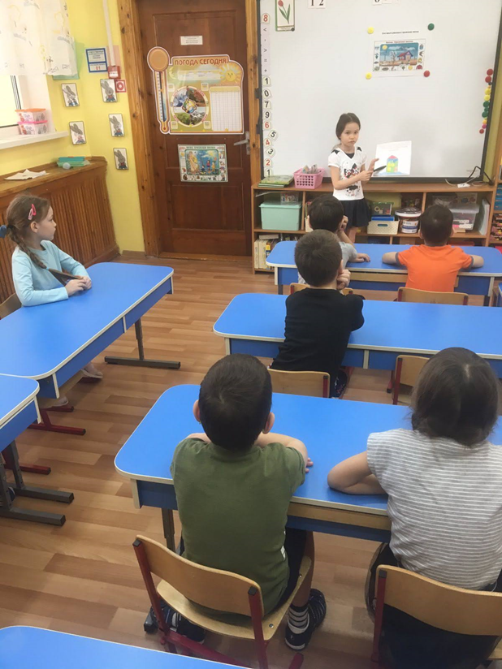
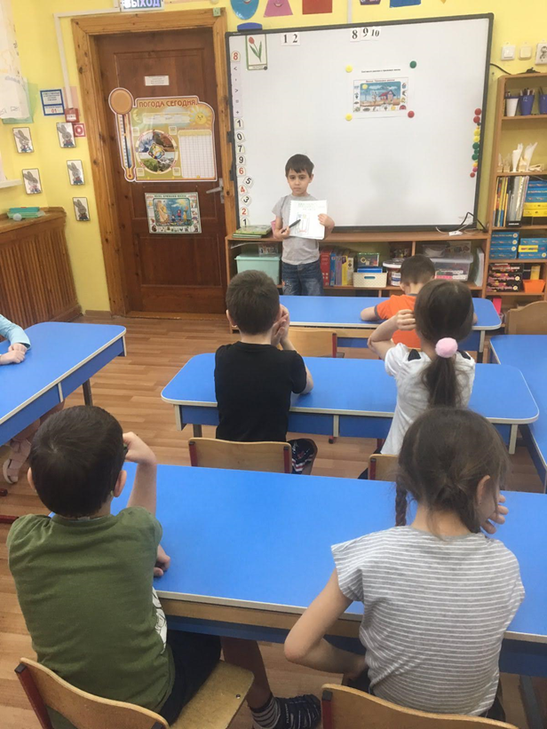
Объяснение детьми правил безопасного поведения на рабочем месте

Slide 14
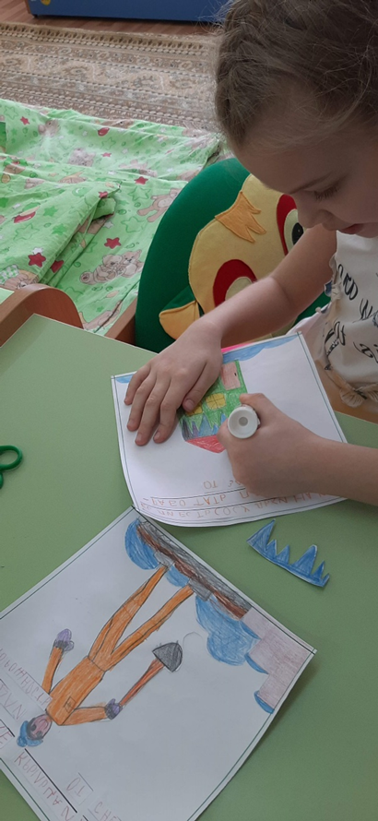
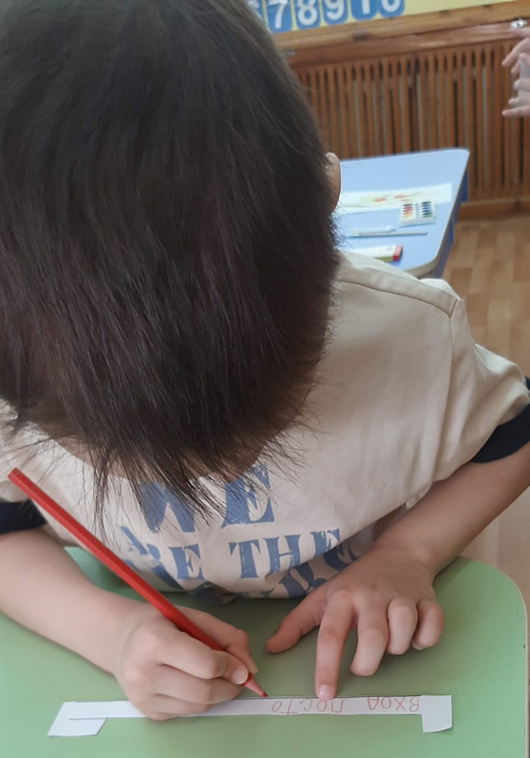
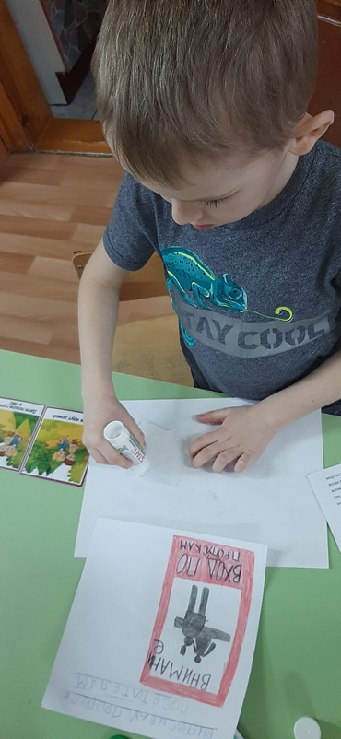
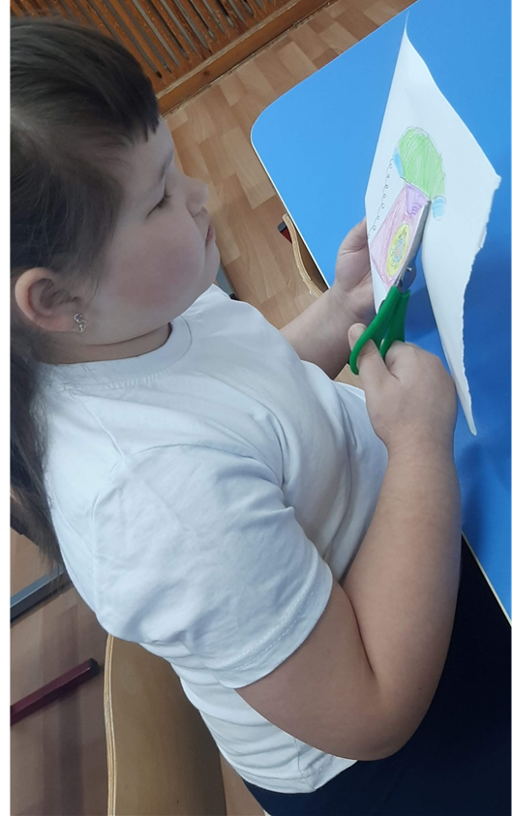
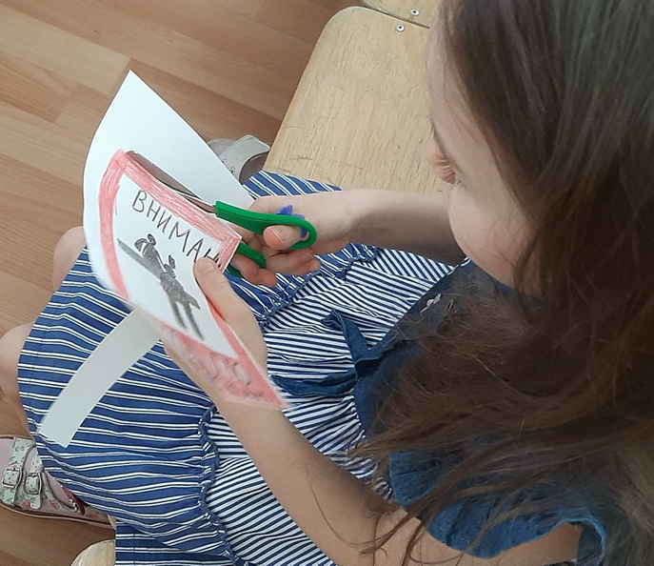
Оформление альбома с правилами безопасного поведения для каждой профессии

Slide 15
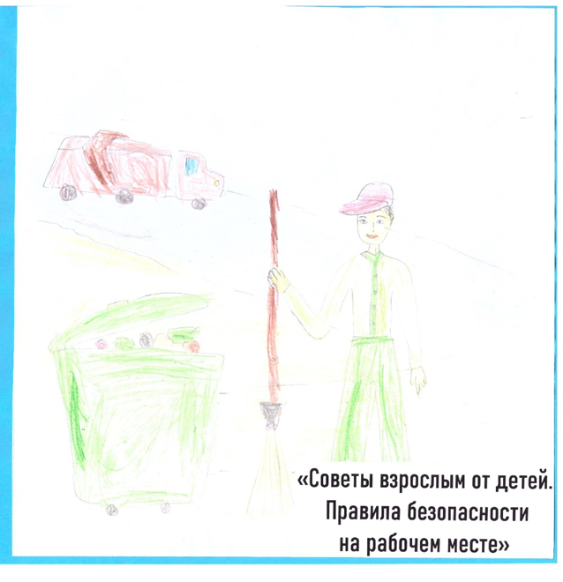
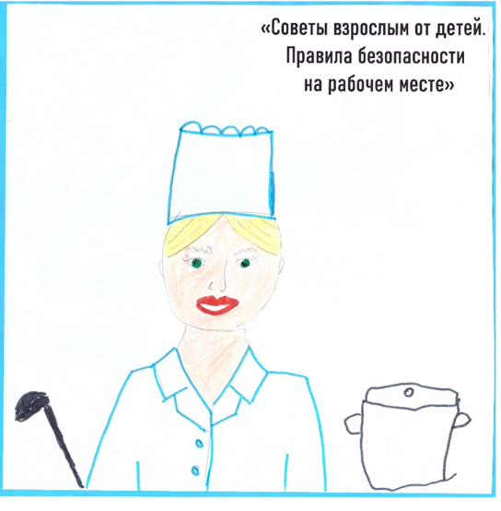
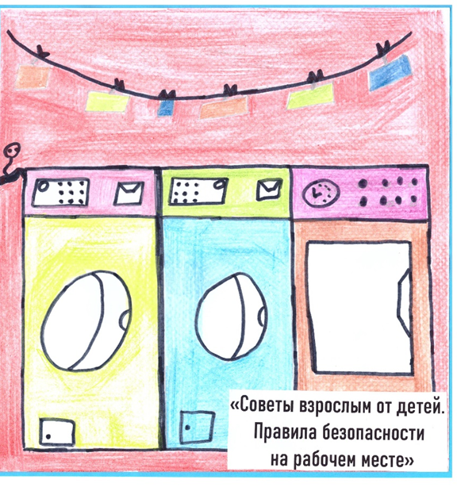
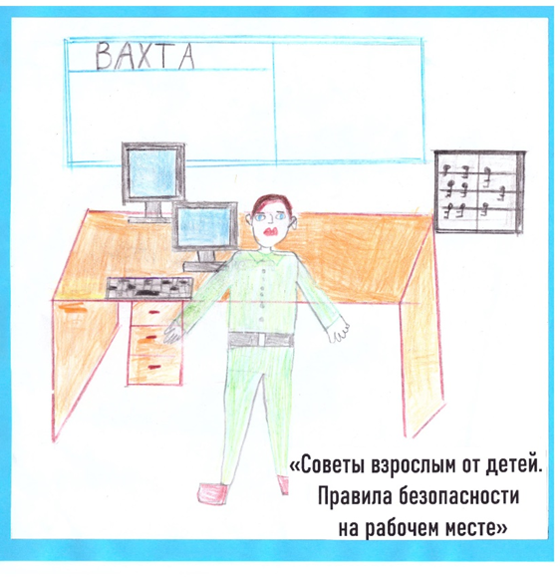
Взаимодействие с семьями воспитанников:
Беседы с детьми, совместное рисование иллюстраций к проекту, чтение детской литературы, заучивание стихов.

Slide 16
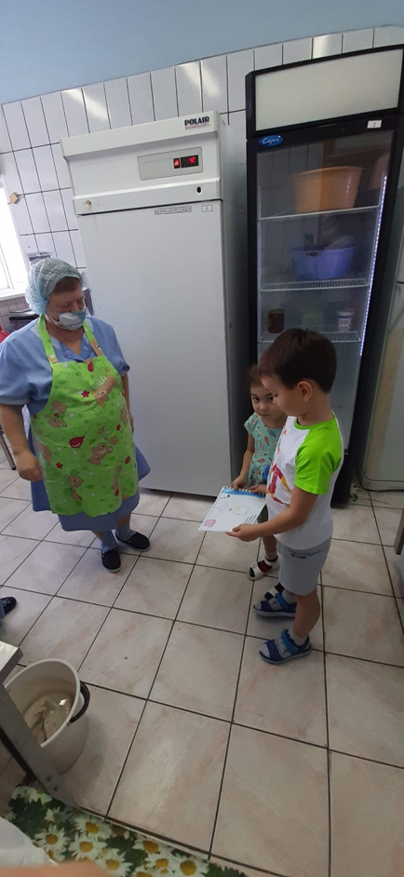
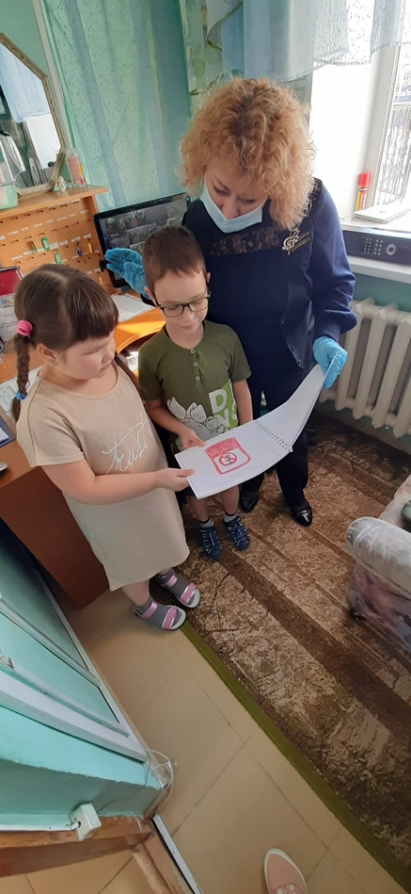
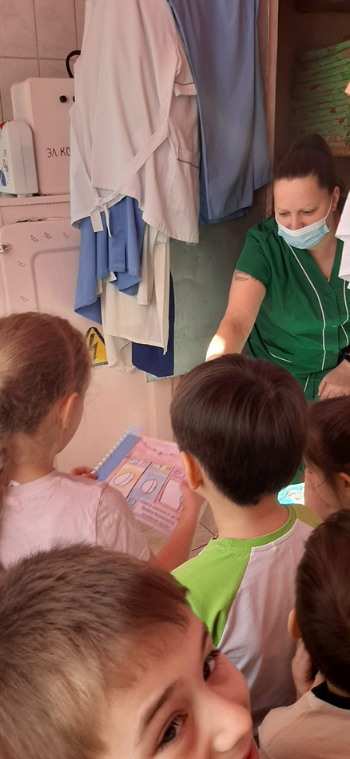
Презентация альбомов с правилами сотрудникам детского сада

Slide 17
Литература
1. Дыбина, О. В. Неизведанное рядом. Опыты и эксперименты для дошкольников / О. В. Дыбина, Н. П. Рахманова, В. В. Щетинина. – М.: Наука, 2010. – 362 с.
2. Дыбина, О. В. Из чего сделаны предметы. Игры-занятия для дошкольников. - М.: Сфера, 2010г.
3. Мартынова, Е. А. Организация опытно-экспериментальной деятельности детей 2-7 лет / Е.А. Мартынова, И.М. Сучкова. – М.: Академия, 2011. – 256 с.
4. Кондрашов В.П. Введение дошкольников в мир профессий: Учебно-методическое пособие / В.П. Кондрашов.-Балашов: Изд-во «Николаев», 2004.
5. Королева, Л. А. Познавательно-исследовательская деятельность в ДОУ. Тематические дни / Л. А. Королева. – СПб: Детство-Пресс, 2015. – 64с.
6.Короткова, Н.А. Познавательно-исследовательская деятельность старших дошкольников // Ребенок в детском саду. – 2009. – №3. – С. 4–12.
7. Куликовская, И. Э, Совгир, Н. Н. Детское экспериментирование. Старший дошкольный возраст / И. Э. Куликовская, Н. Н. Совгир. – М.: Педагогическое общество России, 2010. – 79 с
8. Локтионова, З. А., Варыгина, В. В. Поисково-познавательная работа в детском саду / З. А. Локтионова, В. В. Варыгина // Методист. – 2006. – №8. – С. 60–64.
9. Нищева Н.В Комплексная образовательная программа дошкольного образования для детей с тяжелыми нарушениями речи с 3 – 7 лет.
10. Потапова Т.В. Беседы о профессиях с детьми 4-7 лет / Т.В. Потапова - М.: ТЦ Сфера, 2008. 6. 11.Шорыгина Т.А. Профессии, какие они? / Т.А. Шорыгина., Издательство ГНОМ и Д, 2011.

